Slide 1


Slide 2


Người xa xưa định nghĩa như thế nào về nguyên tử?

Slide 3



Slide 4
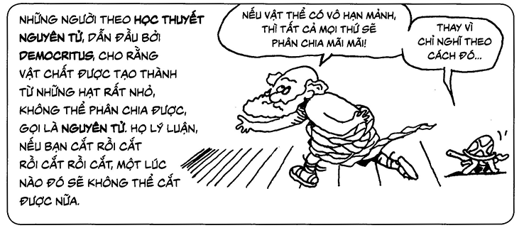
TRƯỚC CÔNG NGUYÊN

Slide 5
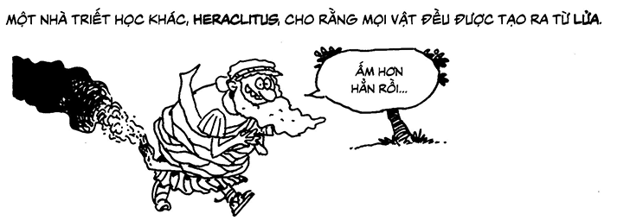

Slide 6
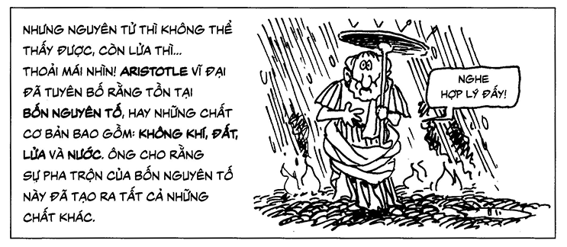
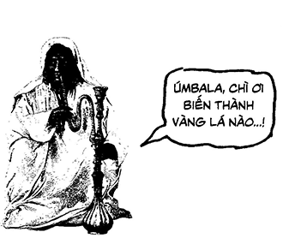
Học thuyết có ảnh hưởng nhiều nhất đến khoa học thời trung cổ.
Các nhà giả kim thuật xuất hiện

Slide 7
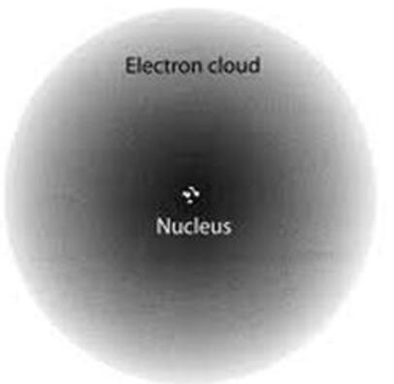
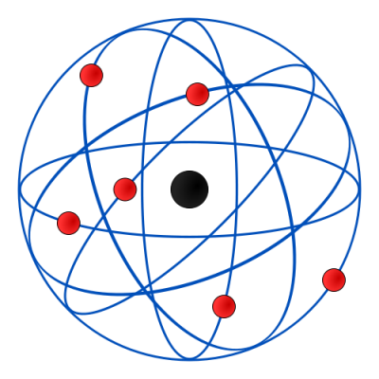
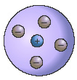
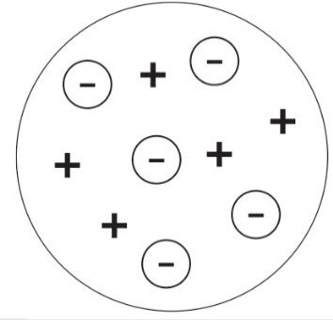
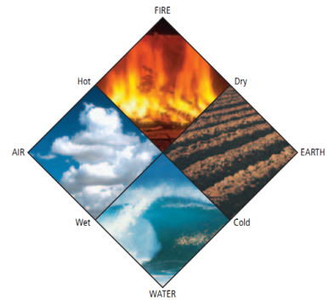
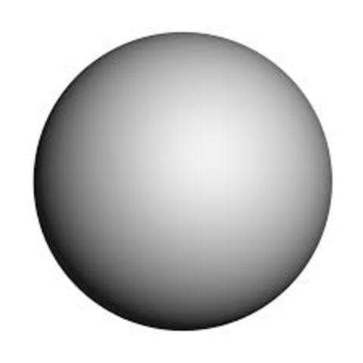
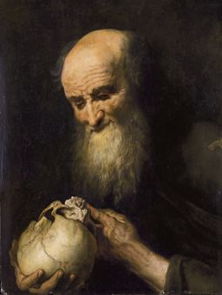
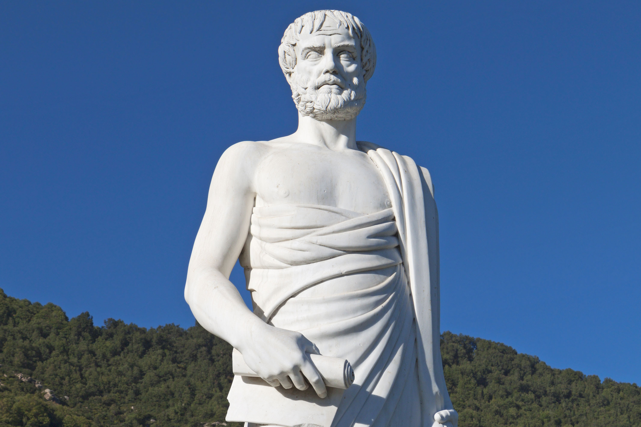
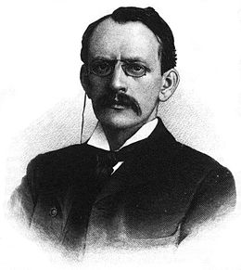
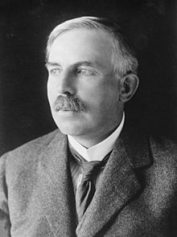
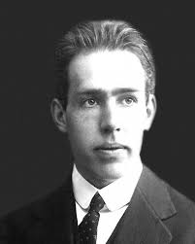
Ngày nay
1913
1911
1897
350 TCN
440 TCN
Democritus
Aristotle
J.J. Thomson
E.Rutherford
N. Bohr

Slide 8
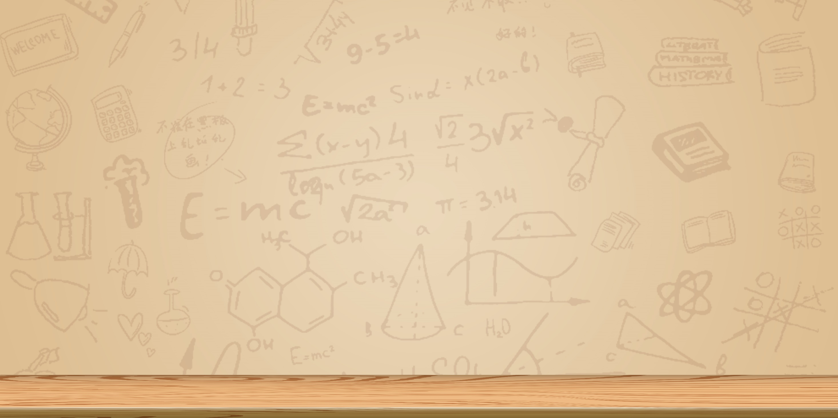


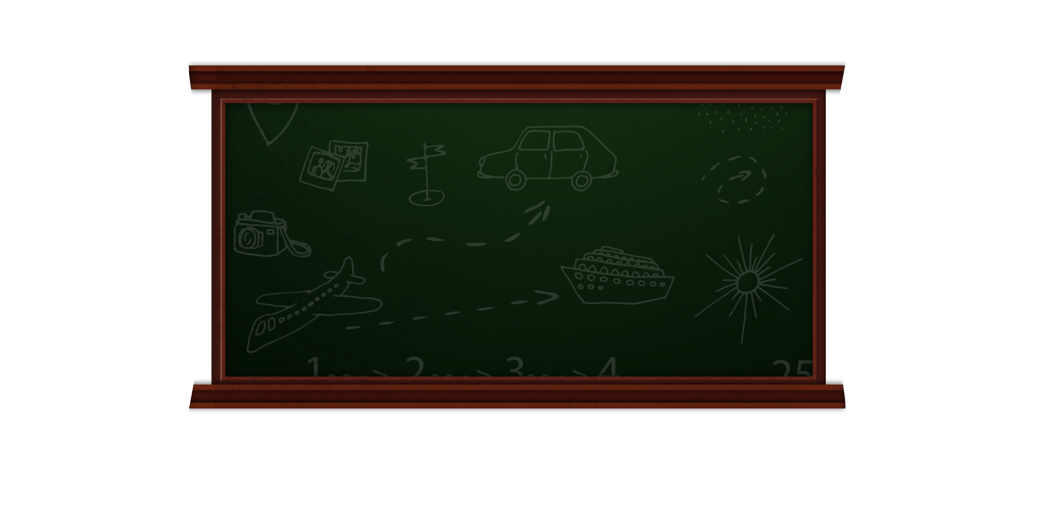


Bài 1:
Thành phần của nguyên tử

Slide 9
NỘI DUNG BÀI HỌC
1
2
3
Các loại hạt cấu tạo nên nguyên tử
Kích thước và khối lượng của nguyên tử.
Điện tích hạt nhân và số khối

Slide 10
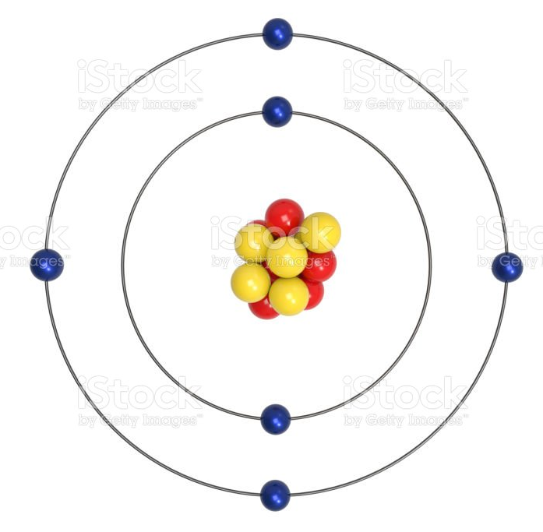
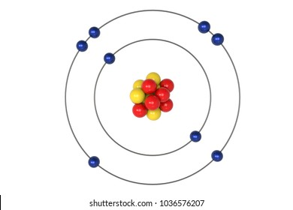
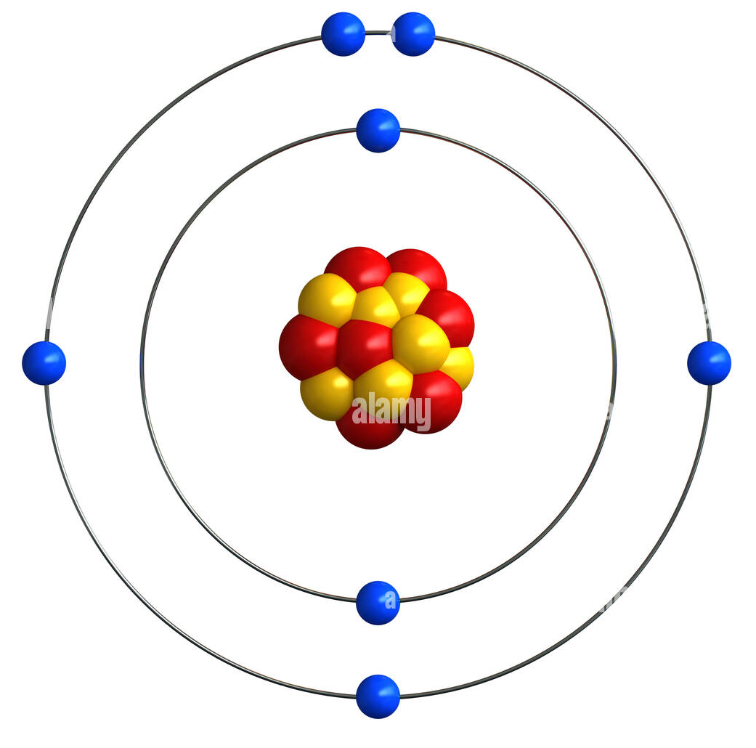

Các loại hạt cấu tạo nên nguyên tử
Nguyên tử Carbon
Nguyên tử Oxygen
Nguyên tử Nitrogen
Quan sát và cho biết mỗi nguyên tử trên cấu tạo từ mấy phần?

Slide 11
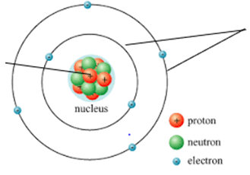
Các loại hạt cấu tạo nên nguyên tử
Vỏ electron
Hạt nhân
Nguyên tử gồm lớp vỏ tạo nên bởi các hạt electron và hạt nhân tạo nên bởi các hạt proton và neutron.

Slide 12
Các loại hạt cấu tạo nên nguyên tử
Nguyên tử Carbon
Nguyên tử Oxygen
Nguyên tử Nitrogen
Quan sát và cho biết mỗi nguyên tử trên cấu tạo từ mấy loại hạt (biết rằng mỗi màu sắc trong nguyên tử đại diện cho một loại hạt).

Slide 13
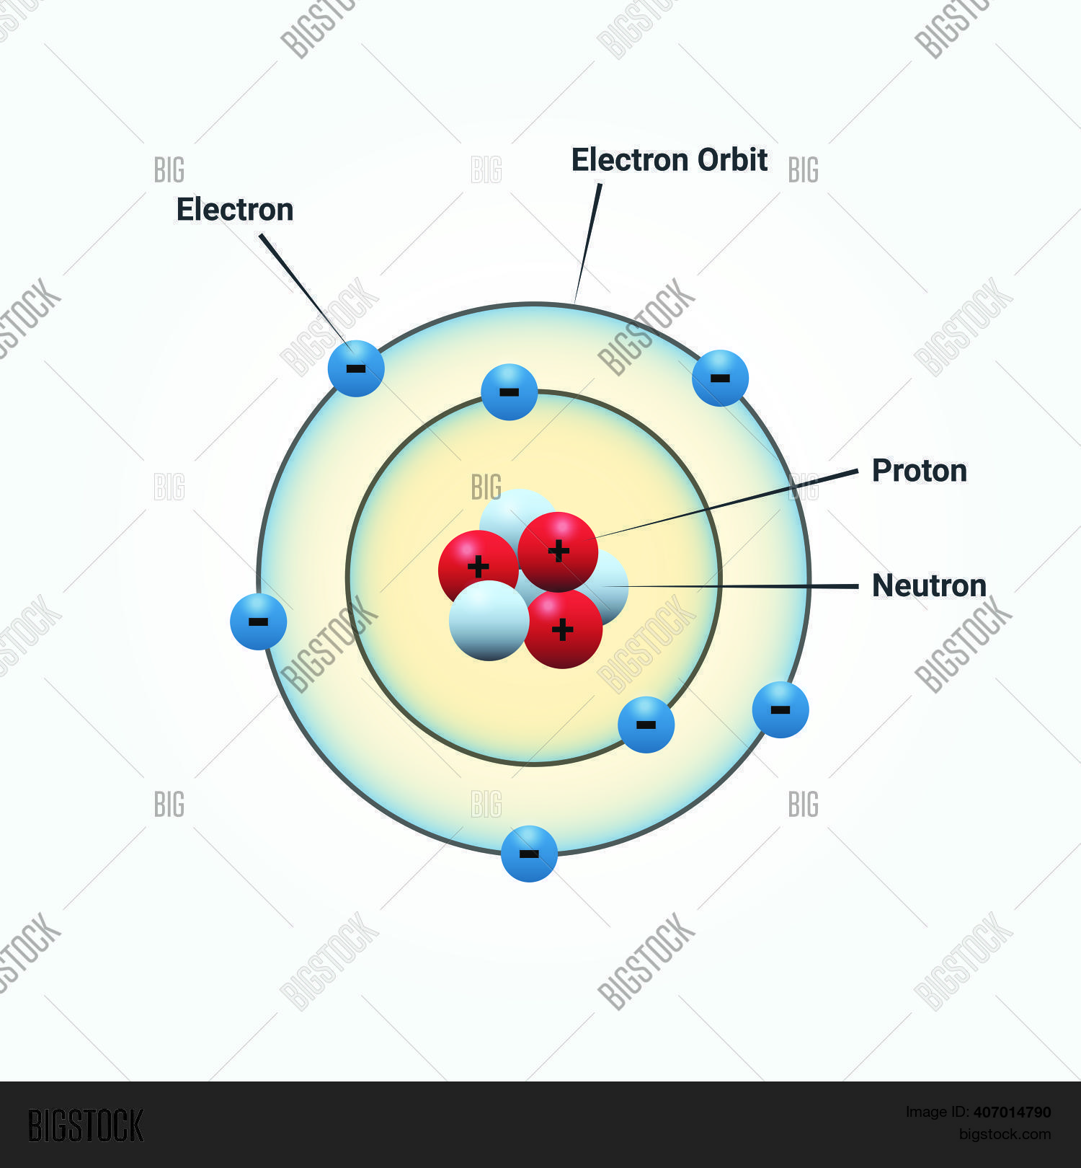
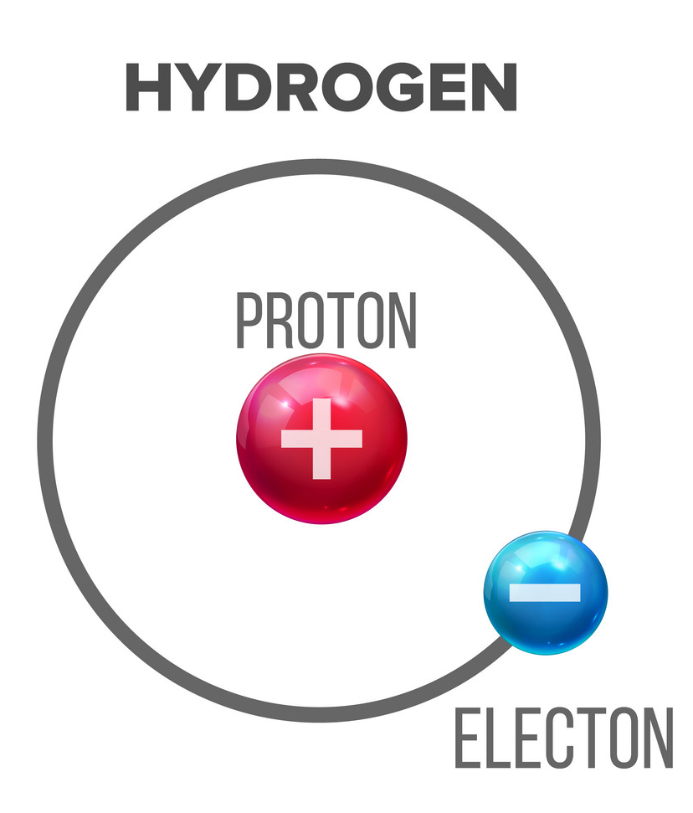
Các loại hạt cấu tạo nên nguyên tử
Nguyên tử được tạo thành từ ba loại hạt cơ bản đó là
Hạt electron
Hạt proton
Hạt neutron
e
p
n
Kí hiệu
Khối lượng (amu)
≈ 0,00055
≈1
≈1
Điện tích tương đối
-1
0
+1
Duy nhất nguyên tử Hydrogen chỉ tạo nên từ proton và electron (không có neutron).

Slide 14
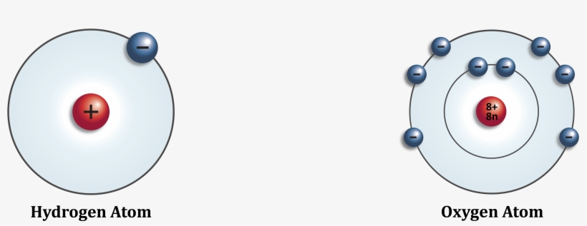
Làm việc theo bàn: Chỉ ra sự khác nhau về thành phần nguyên tử giữa nguyên tử hydrogen và oxygen.
Nguyên tử Hydrogen tạo nên từ hai loại hạt là hạt proton và hạt electron.
Nguyên tử Oxygen tạo nên từ ba loại hạt proton và hạt electron, hạt neutron.

Slide 15
Các loại hạt cấu tạo nên nguyên tử
Câu 2: Nguyên tử chứa những hạt mang điện là?
A. Proton và α
B. Proton và neutron
C. Proton và electron
D. Electron và neutron

Slide 16
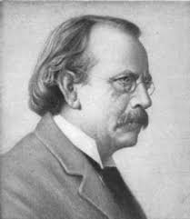


Các loại hạt cấu tạo nên nguyên tử
Năm 1897 nhà bác học người Anh, Thomson nghiên cứu sự phóng điện giữa hai điện cực có hiệu điện thế 15kV trong ống gần như chân không (0,001mmHg)
J.J. Thomson

Slide 17
Thí nghiệm tìm ra hạt electron của Thomson
-
+
Tia âm cực là chùm hạt vật chất có khối lượng và chuyển động với vận tốc rất lớn

Slide 18
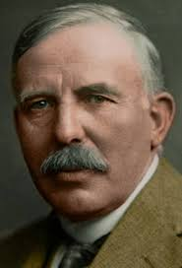
Các loại hạt cấu tạo nên nguyên tử
Năm 1911 nhà vật lí người Anh, Rutherford và các cộng sự cho các hạt α bắn phá qua lá vàng mỏng, dùng màn huỳnh quang theo dõi đường đi của các hạt α. Hạt anpha có điện tích 2+, khối lượng gấp 4 lần khối lượng H.
E. Rutherford

Slide 19
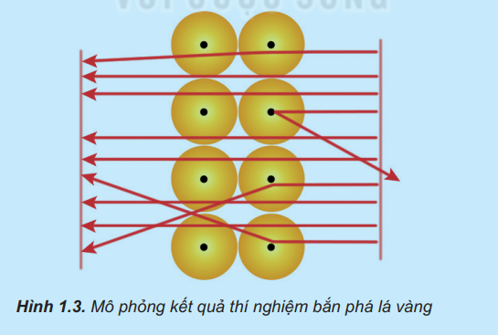
Các loại hạt cấu tạo nên nguyên tử
Câu 3: Quan sát thí nghiệm bắn phá lá vàng của Rutherford và nhận xét về đường đi của các hạt α.
E. Rutherford

Slide 20
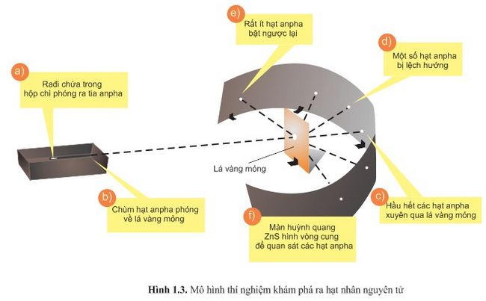

Slide 21
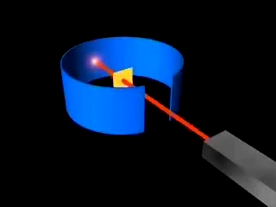
VIDEO THÍ NGHIỆM

Slide 22
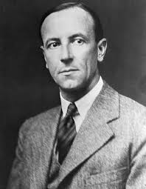
E. Rutherford
J. Chadwick
Năm 1918 Rutherford dùng hạt α bắn phá hạt nhân nguyên tử nitrogen tìm ra hạt proton.
Năm 1932, Chadwick dùng hạt α bắn phá hạt nhân nguyên tử berium, tìm ra hạt neutron.

Slide 23
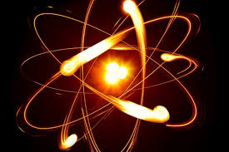
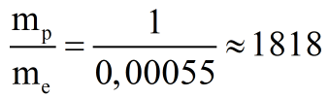

Khối lượng của nguyên tử vô cùng nhỏ.
Đơn vị khối lượng thường được sử dụng là amu.
Các loại hạt cấu tạo nên nguyên tử
Khối lượng của electron << khối lượng của proton và neutron.
Khối lượng nguyên tử tập trung chủ yếu tại hạt nhân nguyên tử.
Có thể coi khối lượng nguyên tử = khối lượng hạt nhân (gần đúng).

Slide 24



Trong nguyên tử, số proton = số electron => nguyên tử trung hòa về điện.
01
Khối lượng của electron << khối lượng của proton và neutron nên khối lượng nguyên tử tập trung hầu hết ở hạt nhân.
02

Slide 25
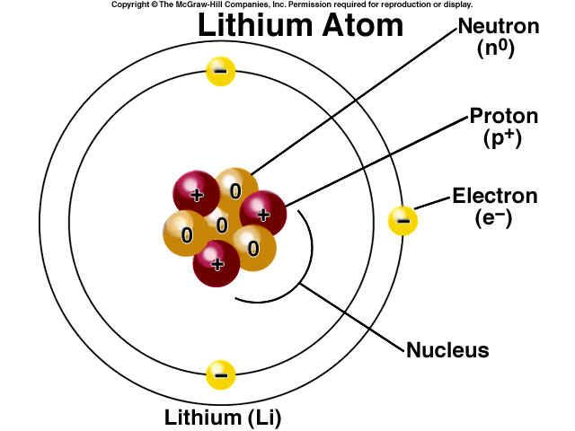
- Khối lượng lớp vỏ = m_{e}
3. 0,00055 = 1,65.10⁻³ amu
- Khối lượng nguyên tử = m_{p} + m_{e} + m_{N}
= 3. 0,00055 + 3.1 + 3.1 = 6,00165 amu.
- Khối lượng lớp vỏ của Li bằng khoảng: 0,0275% khối lượng của cả nguyên tử Li.
Nguyên tử lithium (Li) tạo nên bởi 3p, 4n và 3e. Khối lượng lớp vỏ của Li bằng khoảng bao nhiêu phần trăm khối lượng của cả nguyên tử Li?

Slide 26
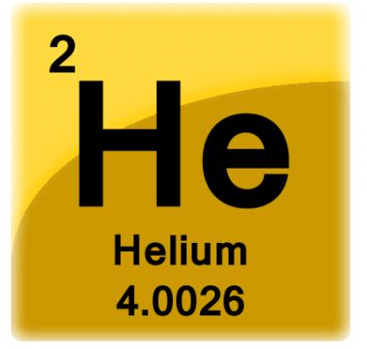
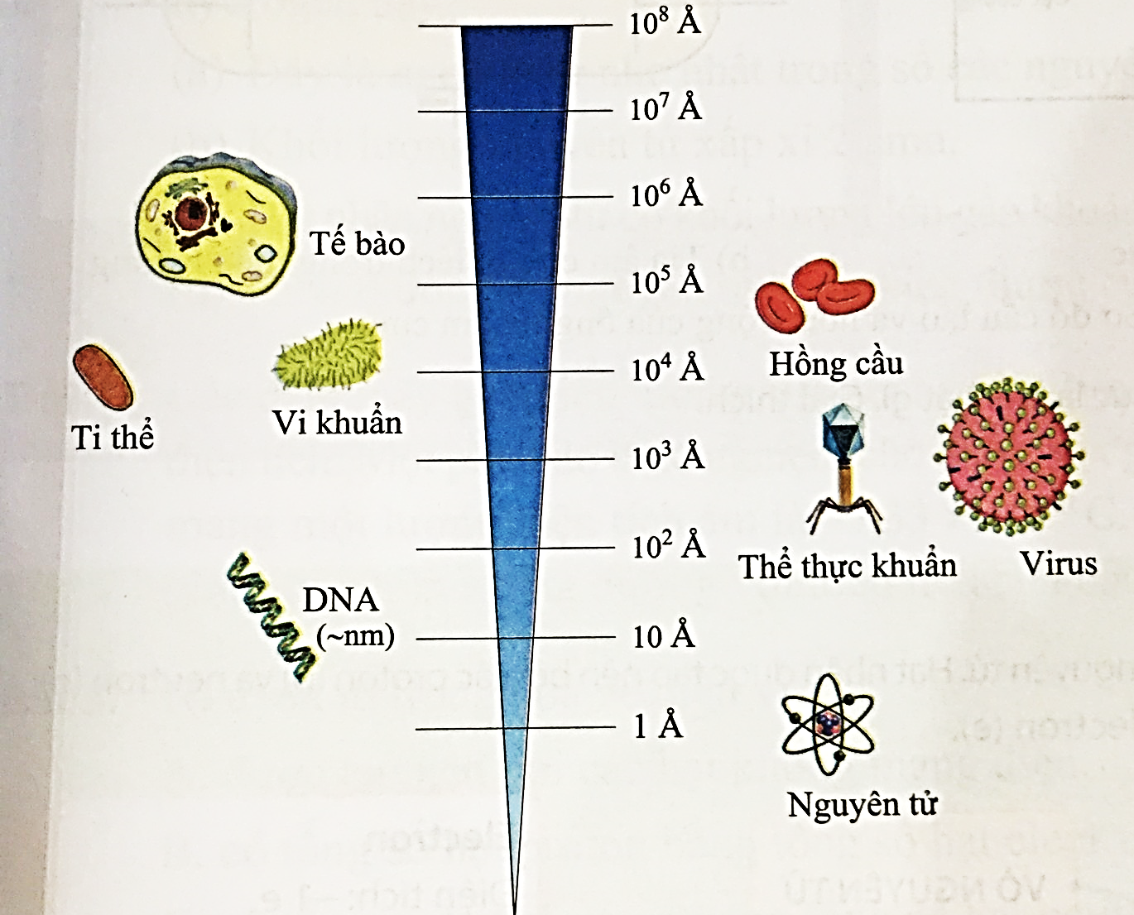
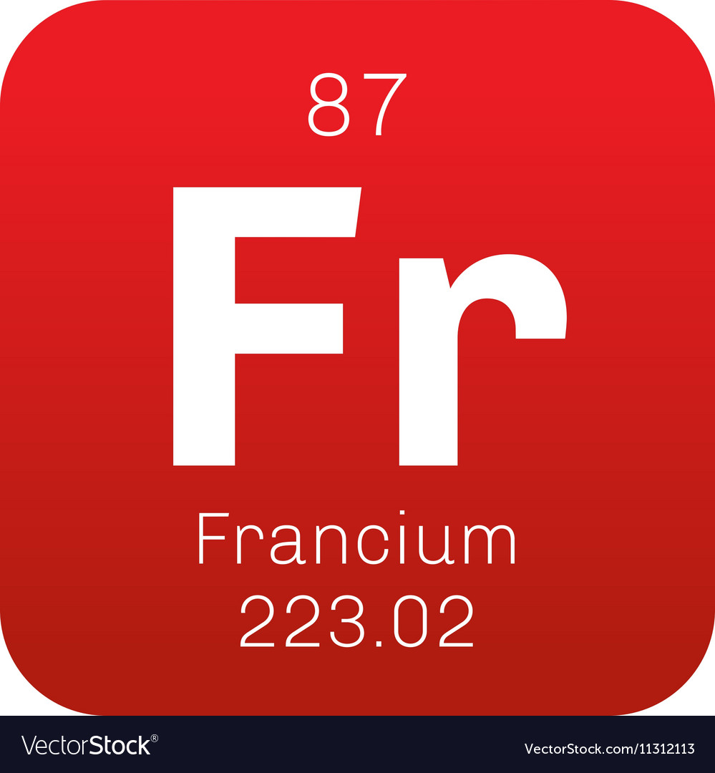
II. Kích thước và khối lượng nguyên tử
1. Kích thước
Kích thước của nguyên tử là vô cùng nhỏ so với kích thước của các vật thể khác.
Nhỏ nhất là He (0,62Å).
Lớn nhất là Fr (5,4Å).
1Å = 10⁻¹⁰M

Slide 27
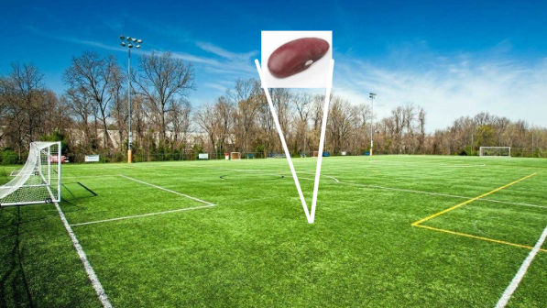
II. Kích thước và khối lượng nguyên tử
1. Kích thước
Kích thước của hạt nhân rất nhỏ so với kích thước của nguyên tử.
Kích thước hạt nhân = 10⁻⁵ -10⁻⁴ kích thước nguyên tử.

Slide 28


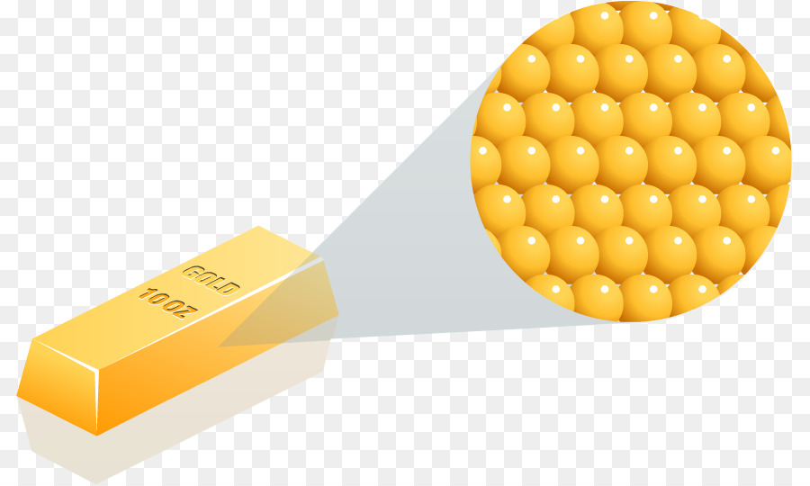
II. Kích thước và khối lượng nguyên tử
2. Khối lượng
Câu 4: Nếu phóng đại một nguyên tử vàng lên 1 tỉ (10⁹) lần thì kích thước của nó tương đương một quả bóng rổ (có đường kính 30 cm) và kích thước của hạt nhân tương đương một hạt cát (có đường kính 0,003 cm). Cho biết kích thước nguyên tử vàng lớn hơn so với hạt nhân bao nhiêu lần.
Kích thước của nguyên tử vàng gấp khoảng 10000 lần hạt nhân của nó.

Slide 29
II. Kích thước và khối lượng nguyên tử
Câu 4: Một loại nguyên tử nitrogen có 7 proton và 7 neutron trong hạt nhân. Hãy tính và so sánh:
a) Khối lượng hạt nhân với khối lượng nguyên tử.
b) Khối lượng hạt nhân với khối lượng vỏ nguyên tử.
Khối lượng nguyên tử = tổng khối lượng p + n + e.
a) Khối lượng của hạt nhân là
m_{hn} = m_{p}+ m_{n} = 7.1,672.10⁻²⁷+7.1,675.10⁻²⁷=2,3429.10⁻²⁶(kg)
Khối lượng nguyên tử là:
m_{nt}=m_{hn} + m_{e}=2,3429.10⁻²⁶ + 7.9,109.10⁻³¹=2,3435.10⁻²⁶(kg) ⇒ m_{hn} ≈ m_{nt}
b) Khối lượng của vỏ nguyên tử là: m_{e} = 7.9,109.10⁻³¹ = 6,3763.10⁻³⁰ (kg)
⇒ m_{hn}≫m_{e} (khối lượng hạt nhân lớn hơn rất nhiều so với khối lượng vỏ nguyên tử).

Slide 30
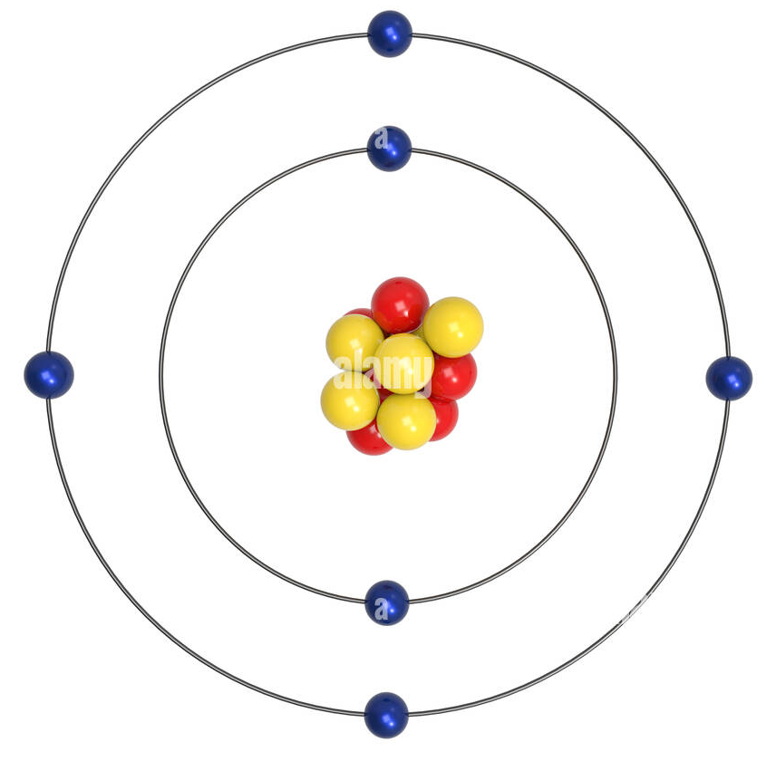
III. Điện tích hạt nhân và số khối
Số proton trong một hạt nhân nguyên tử được gọi là số hiệu nguyên tử (Z).
Số proton = số hiệu nguyên tử (Z)
Hạt nhân nguyên tử Carbon có 6 proton.
Số hiệu nguyên tử: Z_{C}= 6.
Nguyên tử Oxygen
Nguyên tử Carbon
Hạt nhân nguyên tử Oxygen có 8 proton.
Số hiệu nguyên tử:
Z_{O}= 8

Slide 31
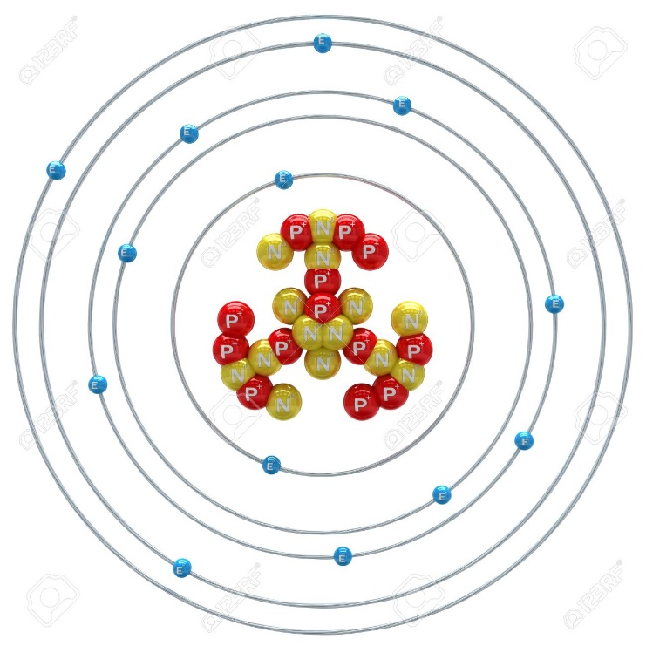

III. Điện tích hạt nhân và số khối
Tổng số proton (Z) và neutron (N) trong một hạt nhân nguyên tử được gọi là số khối, kí hiệu là A.
Số khối giá trị khối lượng nguyên tử.
A = Z + N
Ví dụ 1: Hạt nhân nguyên tử Aluminium có 13 proton và 14 neutron. Tính số khối của Aluminium.
A = Z + N = 13 + 14 = 27

Slide 32
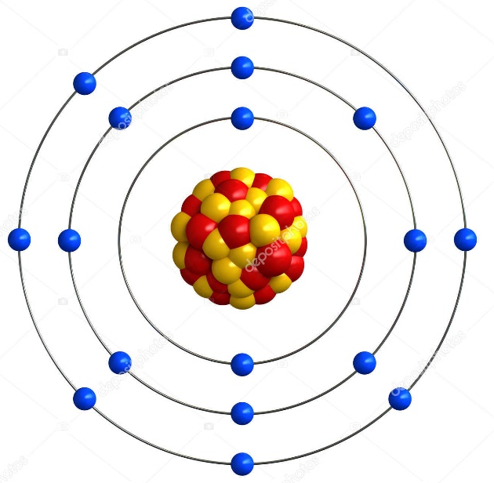
Ví dụ 2: Hạt nhân nguyên tử Sodium có 11 proton và 12 neutron. Tính số khối của Sodium.
A = Z + N = 11 + 12 = 23
Ví dụ 3: Nguyên tử Chloride có số khối là 35 và có 17 proton trong hạt nhân. Cho biết số neutron của Chloride?
A = 35 , Z = 17, N = ?
A = Z + N ⇒N = A – Z
= 35 – 17 = 18 (hạt)

Slide 33
Câu 6: Aluminium là kim loại phổ biến nhất trên vỏ Trái Đất, được sử dụng trong các ngành xây dựng, ngành điện hoặc sản xuất đồ gia dụng. Hạt nhân của nguyên tử aluminium có điện tích bằng +13 và số khối bằng 27. Tính số proton, số neutron và số electron có trong nguyên tử aluminium.
⇒ số proton = số electron = 13
A = Z + N => 27 = 13 + N
=> N = 14 hạt

Slide 34

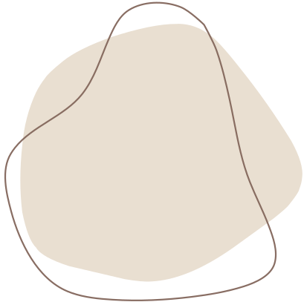




Tổng kết
Nguyên tử vô cùng nhỏ nhưng được tạo thành từ các hạt nhỏ hơn, gồm hạt nhân và vỏ nguyên tử.
Khối lượng của electron << khối lượng của proton và neutron nên khối lượng nguyên tử tập trung hầu hết ở hạt nhân.
Thành phần của nguyên tử
Nguyên tử trung hòa về điện vì có số proton = số electron.
Hạt nhân nguyên tử có kích thước vô cùng nhỏ so với nguyên tử.

Slide 35



MẢNH GHÉP BÍ ẨN
Đây là nguyên tử nguyên tố nào?

Slide 36

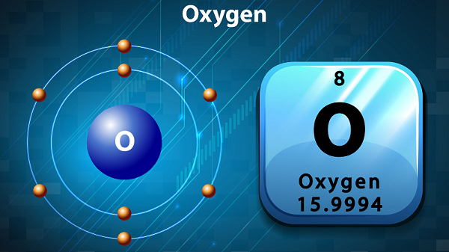



1
2
3
4

Slide 37




Trở về
1
Câu 1: Nguyên tử trung hòa về điện vì
A. được tạo nên bởi các hạt không mang điện.
B. có tổng số hạt proton bằng tổng số hạt electron.
C. có tổng số hạt electron bằng tổng số hạt neutron.
D. tổng số hạt neutron bằng tổng số hạt proton.

Slide 38

Trở về
2
Câu 2: Trong nguyên tử, loại hạt có khối lượng không đáng kể so với các hạt còn lại là
A. Proton.
B. Neutron.
C. Electron.
D. Neutron và electron.

Slide 39

Trở về
3
Câu 3: Hầu hết các nguyên tử được cấu thành từ mấy loại hạt?
2 loại
B. 1 loại
C. 3 loại
D. 4 loại

Slide 40

Trở về
4
Câu 4: Nguyên tử có kích thước nhỏ nhất là
A. Flourine
B. Francium
C. Hydrogen
D. Helium

Slide 41
Xin chào và hẹn gặp lại

